Slide 1
Distribuciones Muestrales
Definición.
Distribución de Promedios Muestrales.
Distribución de Diferencias de Promedios Muestrales.
Distribución de Proporciones Muestrales.
Distribución de Diferencias de Proporciones Muestrales.

Slide 2
Formación de Distribuciones Muestrales
POBLACIÓN (N)
Variable de interés : X
Muestra 1
Muestra 2
Muestreo
con o sin
reemplazo
Muestra 3
. . .
Muestra K
Promedio 1
Variancia 1,
etc.
Promedio 2,
Variancia 2,
etc.
Promedio 3,
Variancia 3,
etc.
Promedio K,
Variancia K,
etc.
Cálculo
de valores
estadísticos
. . .
Distribución de Promedios Muestrales,
Distribución de Variancias Muestrales,
etc.

Slide 3
Definición de Distribución Muestral
Es la distribución de probabilidades de un estadístico, que se forma con todas las muestras aleatorias posibles, que fueron seleccionadas con o sin reemplazo de la población de interés.

Slide 4

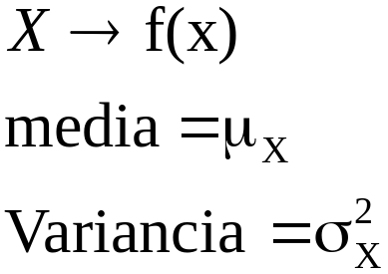
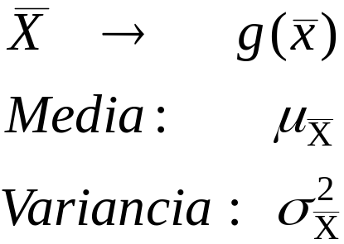
Distribución de Promedios Muestrales
Es la distribución de probabilidades del estadístico
Distribución de
Promedios
muestrales
Población
Variable de interés: X
Muestreo
con o sin
reemplazo

Slide 5
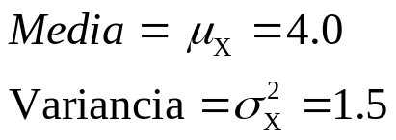
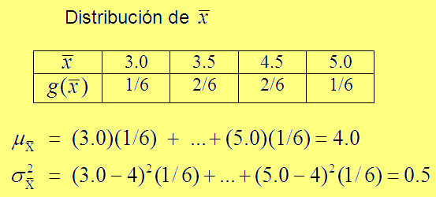
Ejemplo de formación de una distribución de promedios muestrales
Población de empresas. N=4
Empresa : A, B, C, D
Utilidad Neta anual: 4, 2, 5, 5
Nº
Com.
Val. X
Promedio
Muestral
Muestreo
sin reemplazo
n=2
1
2
3
4
5
6
A,B
A,C
A,D
B,C
B,D
C,D
4,2
4,5
4,5
2,5
2,5
5,5
3.0
4.5
4.5
3.5
3.5
5.0

Slide 6

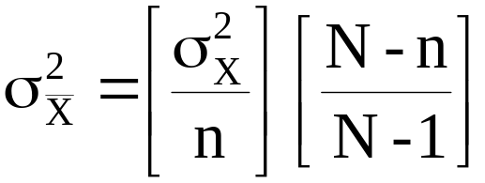
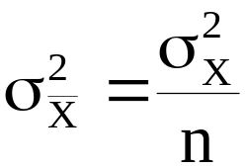
Media y Variancia de una distribución de promedios muestrales
Parámetro
Muestreo con reemplazo
Muestreo sin reemplazo
Media
Variancia
Cuando “n” es muy pequeña respecto a “N”, variancia de MSR tiene un valor aproximadamente igual a la variancia de MCR.

Slide 7
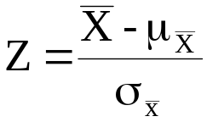



La distribución de promedios muestrales cuando la distribución original es normal
Estandarización
Distribución
Normal
Estándar
Distribución
Original
Normal
Distribución de
Promedios
Muestrales
Normal

Slide 8
Ejemplo: Distribución de Promedios Muestrales cuando la distribución original es Normal
Suponga que los pesos de las bolsas de fideos se distribuyen en forma normal con media 225 gramos y desviación estándar 25 gramos.
Halle la probabilidad de que al elegir al azar 20 bolsas se obtenga un peso promedio mayor que 215 gramos.

Slide 9


La distribución de promedios muestrales cuando la distribución original no es normal
Distribución
Original
No es
Normal
Distribución
de Promedios
Muestrales
no es Normal
Determinación
de
Valor
Exacto
Valor
Aproximado
Utilizar
Aplicar Teorema
del Límite Central

Slide 10

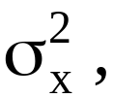
Teorema del Límite Central
Si de una población con media y variancia finita se seleccionan al azar, con o sin reemplazo, todas las muestras aleatorias posibles de tamaño “n”, se formará una distribución de promedios muestrales; y si esta última se estandariza, se formará una distribución estándar no normal, la cual se aproximará más a la normal estándar conforme “n” aumente de valor.
Aplicar el T.L.C. cuando “n” es suficientemente grande
n ≥ 30

Slide 11
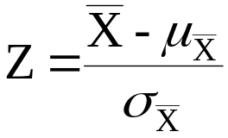
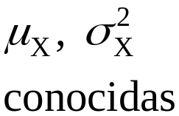

Aplicación del Teorema del Límite Central
Distribución
de promedios
muestrales es
aproximadamente
normal
E
S
T
A
N
D
A
R
I
Z
A
C
I
Ó
N
tiene una
distribución
aproximadamente
normal
estándar
Distribución
Original
No Normal
muestreo
n ≥ 30

Slide 12
Ejemplo: Distribución de Promedios Muestrales
El peso de un artículo es una variable aleatoria X (en gramos)
que tiene la siguiente función de densidad:
f(x) = 1/2 para 10≤ x ≤ 12
0 de otro modo.
Si se eligen al azar y con reemplazo 50 artículos, halle la
probabilidad de que el promedio de la muestra supere a la
media de su distribución en no más de 3 gramos.

Slide 13
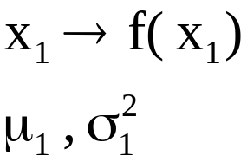
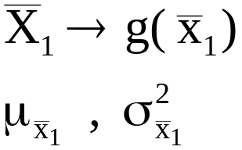
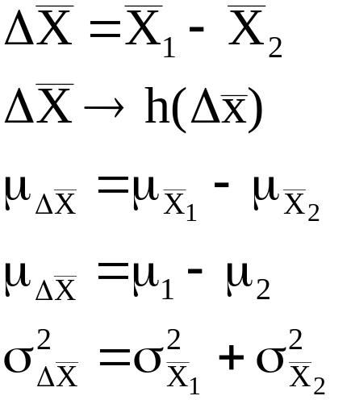
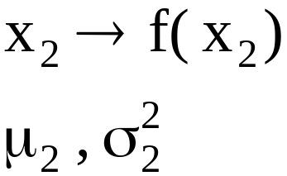
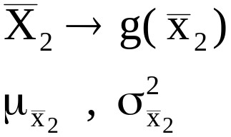
Distribución de Diferencias de Promedios Muestrales
POBLACIÓN 1
Dist. Promedios
Muestrales
.
Distribución de
DIFERENCIAS DE
PROMEDIOS
MUESTRALES
MUESTREO
CON O SIN
REEMPLAZO
TODAS LAS
DIFERENCIAS
POSIBLES
INDEPENDIENTES
INDEPENDIENTES
POBLACIÓN 2
Dist. Promedios
Muestrales
.
MUESTREO
CON O SIN
REEMPLAZO

Slide 14
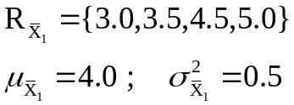

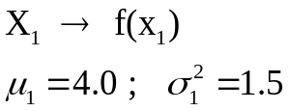

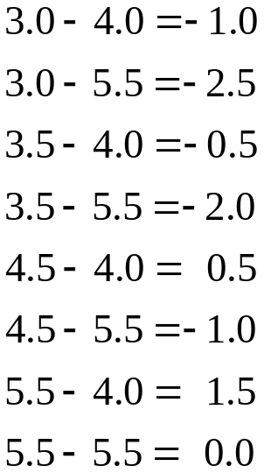
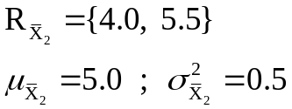
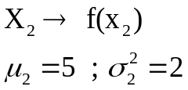

Ejemplo de formación de una distribución de Diferencias de Promedios Muestrales
Pob. de Emp. Región 1
A,B,C,D; N=4
Ut. Netas Anuales: 4,2,5,5
Dist. Prom.Muest. 1
Diferencias Posibles
Muestreo
sin reemp.
Independientes
Independientes
Diferencias
de promedio
Pob. de Emp. Región 2
E,F,G ; N=3
Ut. Netas Anuales: 4,4,7
Dist. Prom. Muest. 2
Muestreo
sin reemp.

Slide 15
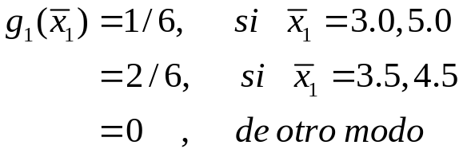
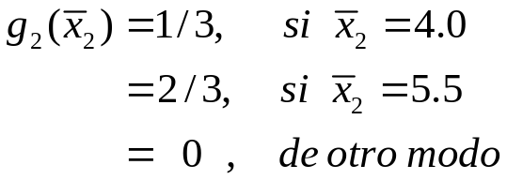
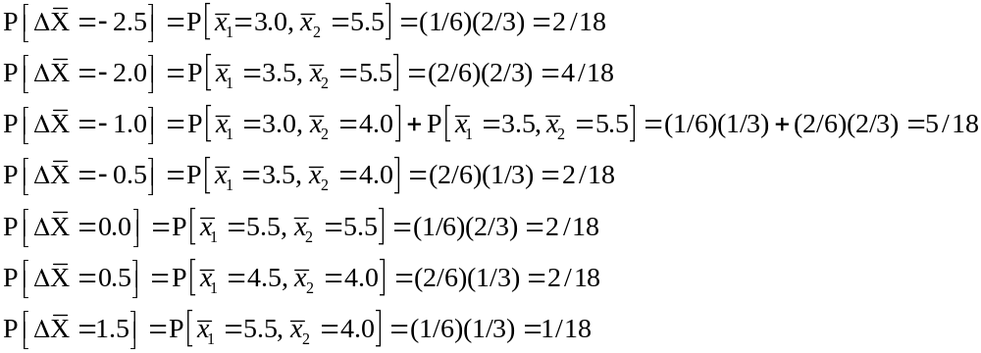
Ejemplo: Formación de una Distribución de Diferencias de Promedios Muestrales

Slide 16


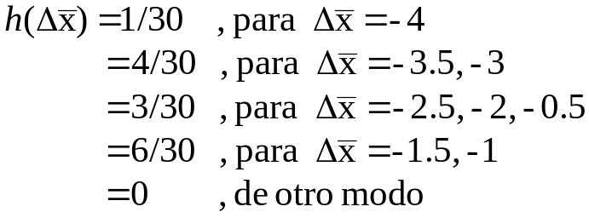
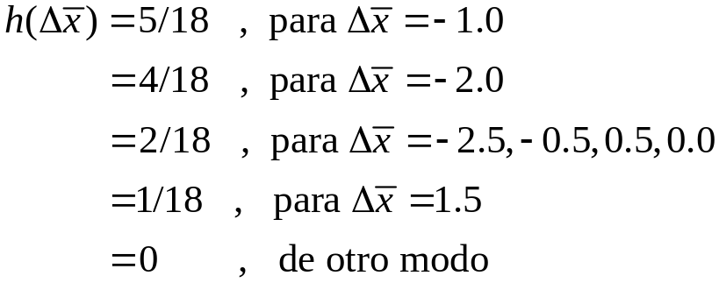
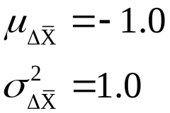
Ejemplo: Formación de una Distribución de Diferencias de Promedios Muestrales
-2.5
-2.0
-1.0
-0.5
0.5
1.0
1.5
2/18
4/18
5/18
2/18
2/18
2/18
1/18
Distribución de Diferencias de Promedios Muestrales
Media y Variancia

Slide 17
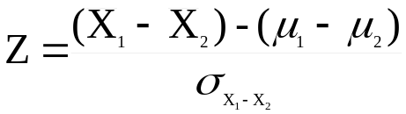


Distribuciones de Promedios Muestrales Normales y No Normales
Las dos distribuciones
originales son
NORMALES
La Distribución
de Diferencias
de Promedios es
NORMAL
Estandarización
Valor
Exacto
Utilizar
La Distribución
de Diferencias
de Promedios
NO ES
NORMAL
Al menos una de las
distribuciones
originales
NO ES NORMAL
Aplicar TEOREMA DEL
LÍMITE CENTRAL
Valor
Aprox.

Slide 18
Ejemplo: Distribución de Diferencias de Promedios Muestrales cuando las distribuciones originales son normales.
Una fábrica de fideos tiene dos líneas de producción. La línea 1 produce paquetes cuyos pesos se distribuyen normalmente con media 225 gramos y desviación estándar 25 gramos. La línea 2 produce paquetes con media 228 gramos y desviación estándar 23 gramos.
Si se eligen al azar 20 bolsas de la línea 1, y 30 bolsas de la línea 2, ¿cuál es la probabilidad de que el peso promedio de la muestra de la línea 1 sea inferior al peso promedio de la muestra de la línea 2, en más de 10 gramos?

Slide 19


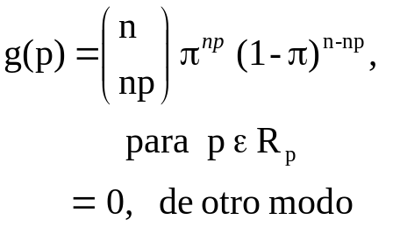
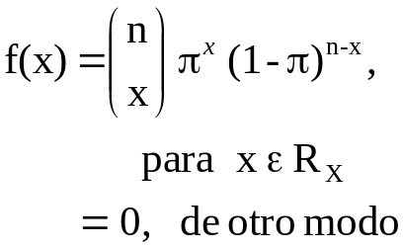
Formación de una Distribución de Proporciones Muestrales para Muestreo con Reemplazo
POBLACIÓN (N)
p: Proporción muestral
de elementos con
característica “W”
p = x/n
A
con caract. “W”
π = A/N
B=N-A
sin caract. “W”
1-π = B/N
X: Nº de elementos
de la muestra
con carac. “W”
X → B(n,π)
Muestreo
con
reemplazo
“n”

Slide 20
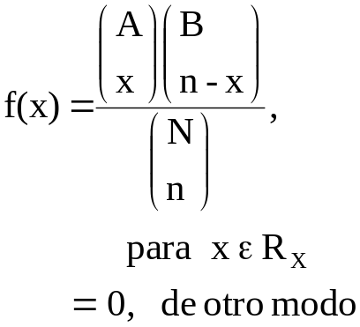
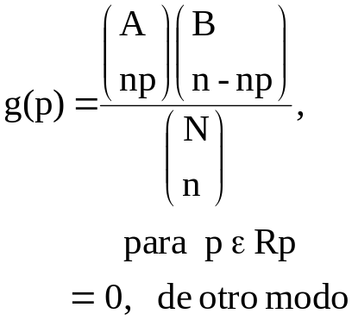
Formación de una Distribución de Proporciones Muestrales para Muestreo sin Reemplazo
POBLACIÓN (N)
X: Nº de elementos
de la muestra
con carac. “W”
X → HG (N,n,A)
p: Proporción muestral
de elementos con
característica “W”
p = x/n
A con
caract. “W”
π = A/N
B=N-A sin
caract. “W”
1-π = B/N
Muestreo
sin
reemplazo
“n”

Slide 21

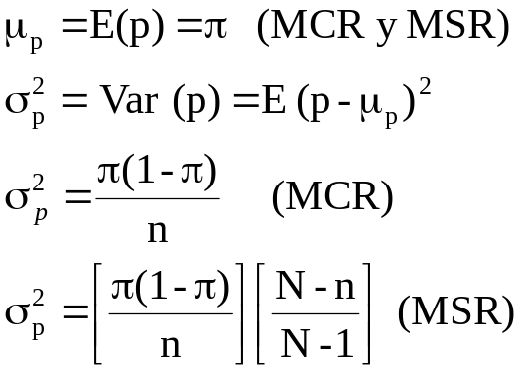
Determinación de la probabilidad de un evento correspondiente a “p”
Valor
Exacto
Utilizar
g(p)
Distribución de
“p”
Aplicar TEOREMA DEL
LÍMITE CENTRAL
(n≥30)
Además, considerar el
factor de corrección por
continuidad (1/2n)
Valor
Aproximado

Slide 22
Aplicación del Factor de Corrección por Continuidad (1/2n)
Gráfica de la distribución de una proporción muestral
g(p)
...
...
...
0 1/n...a/n ... b/n... 1 p

Slide 23
Ejemplo 1: Distribución de una proporción muestral
En una ciudad, el 40% de las familias usan el detergente “H”.
a) Si se eligen al azar 10 familias, halle la
probabilidad que más del 80% de los
seleccionados usen el detergente “H”.
b) Si se seleccionan, al azar y sin reemplazo,
100 familias de un total de 20000, ¿cuál es
la probabilidad de que más de la mitad
utilicen el detergente “H”?

Slide 24
Ejemplo 2: Distribución de una proporción muestral
El tiempo(en horas) que demora un mensajero en entregar un mensaje se distribuye en forma uniforme con parámetros 2 y 4. Si el mensajero demora más de 3 horas, se considera que existe un costo de operación alto. Para la entrega de 50 mensajes, ¿cuál es la probabilidad de que la proporción de mensajes con un costo de operación alto sea inferior a 0.35?

Slide 25
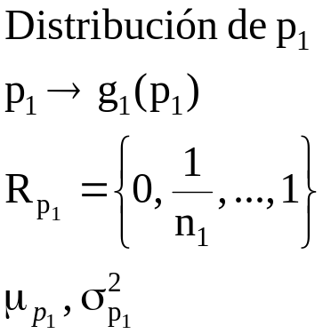
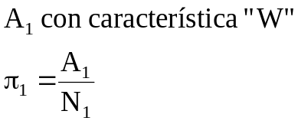
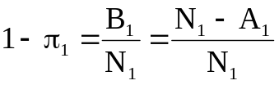

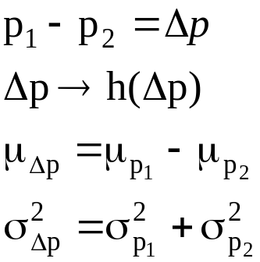
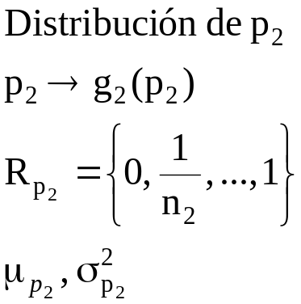
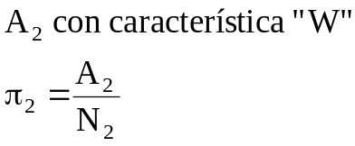
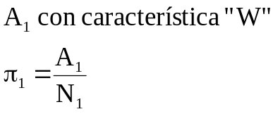


Formación de una distribución de una diferencia de proporciones muestrales
POBLACIÓN 1
Muestreo con o sin
reemplazo
DISTRIBUCIÓN DE
DIFERENCIAS DE
PROPORCIONES
MUESTRALES
Independientes
Todas las
diferencias
posibles
Independientes
POBLACIÓN 2
Muestreo con o sin
reemplazo

Slide 26
Ejemplo: Distribución de Diferencias de Proporciones Muestrales
Suponga que dos programas de televisión (ALFA y BETA) que se trasmiten en horarios diferentes, tienen una preferencia del 30% y 20%, respectivamente.
a)Si se seleccionan aleatoriamente 10 viviendas con televisor para cada uno de los horarios de los programas antes mencionados, ¿cuál es la probabilidad de que la proporción muestral de preferencia por el programa ALFA sea mayor que la correspondiente a BETA?

Slide 27
Ejemplo: Distribución de Diferencias de Proporciones Muestrales (Continuación)
b)Si se seleccionan 400 viviendas durante cada uno de los horarios de los programas antes mencionados, halle la probabilidad de que la proporción muestral de preferencia por el programa ALFA difiera de la proporción muestral de preferencia por el programa BETA en más de 0.01?

